Slide 1
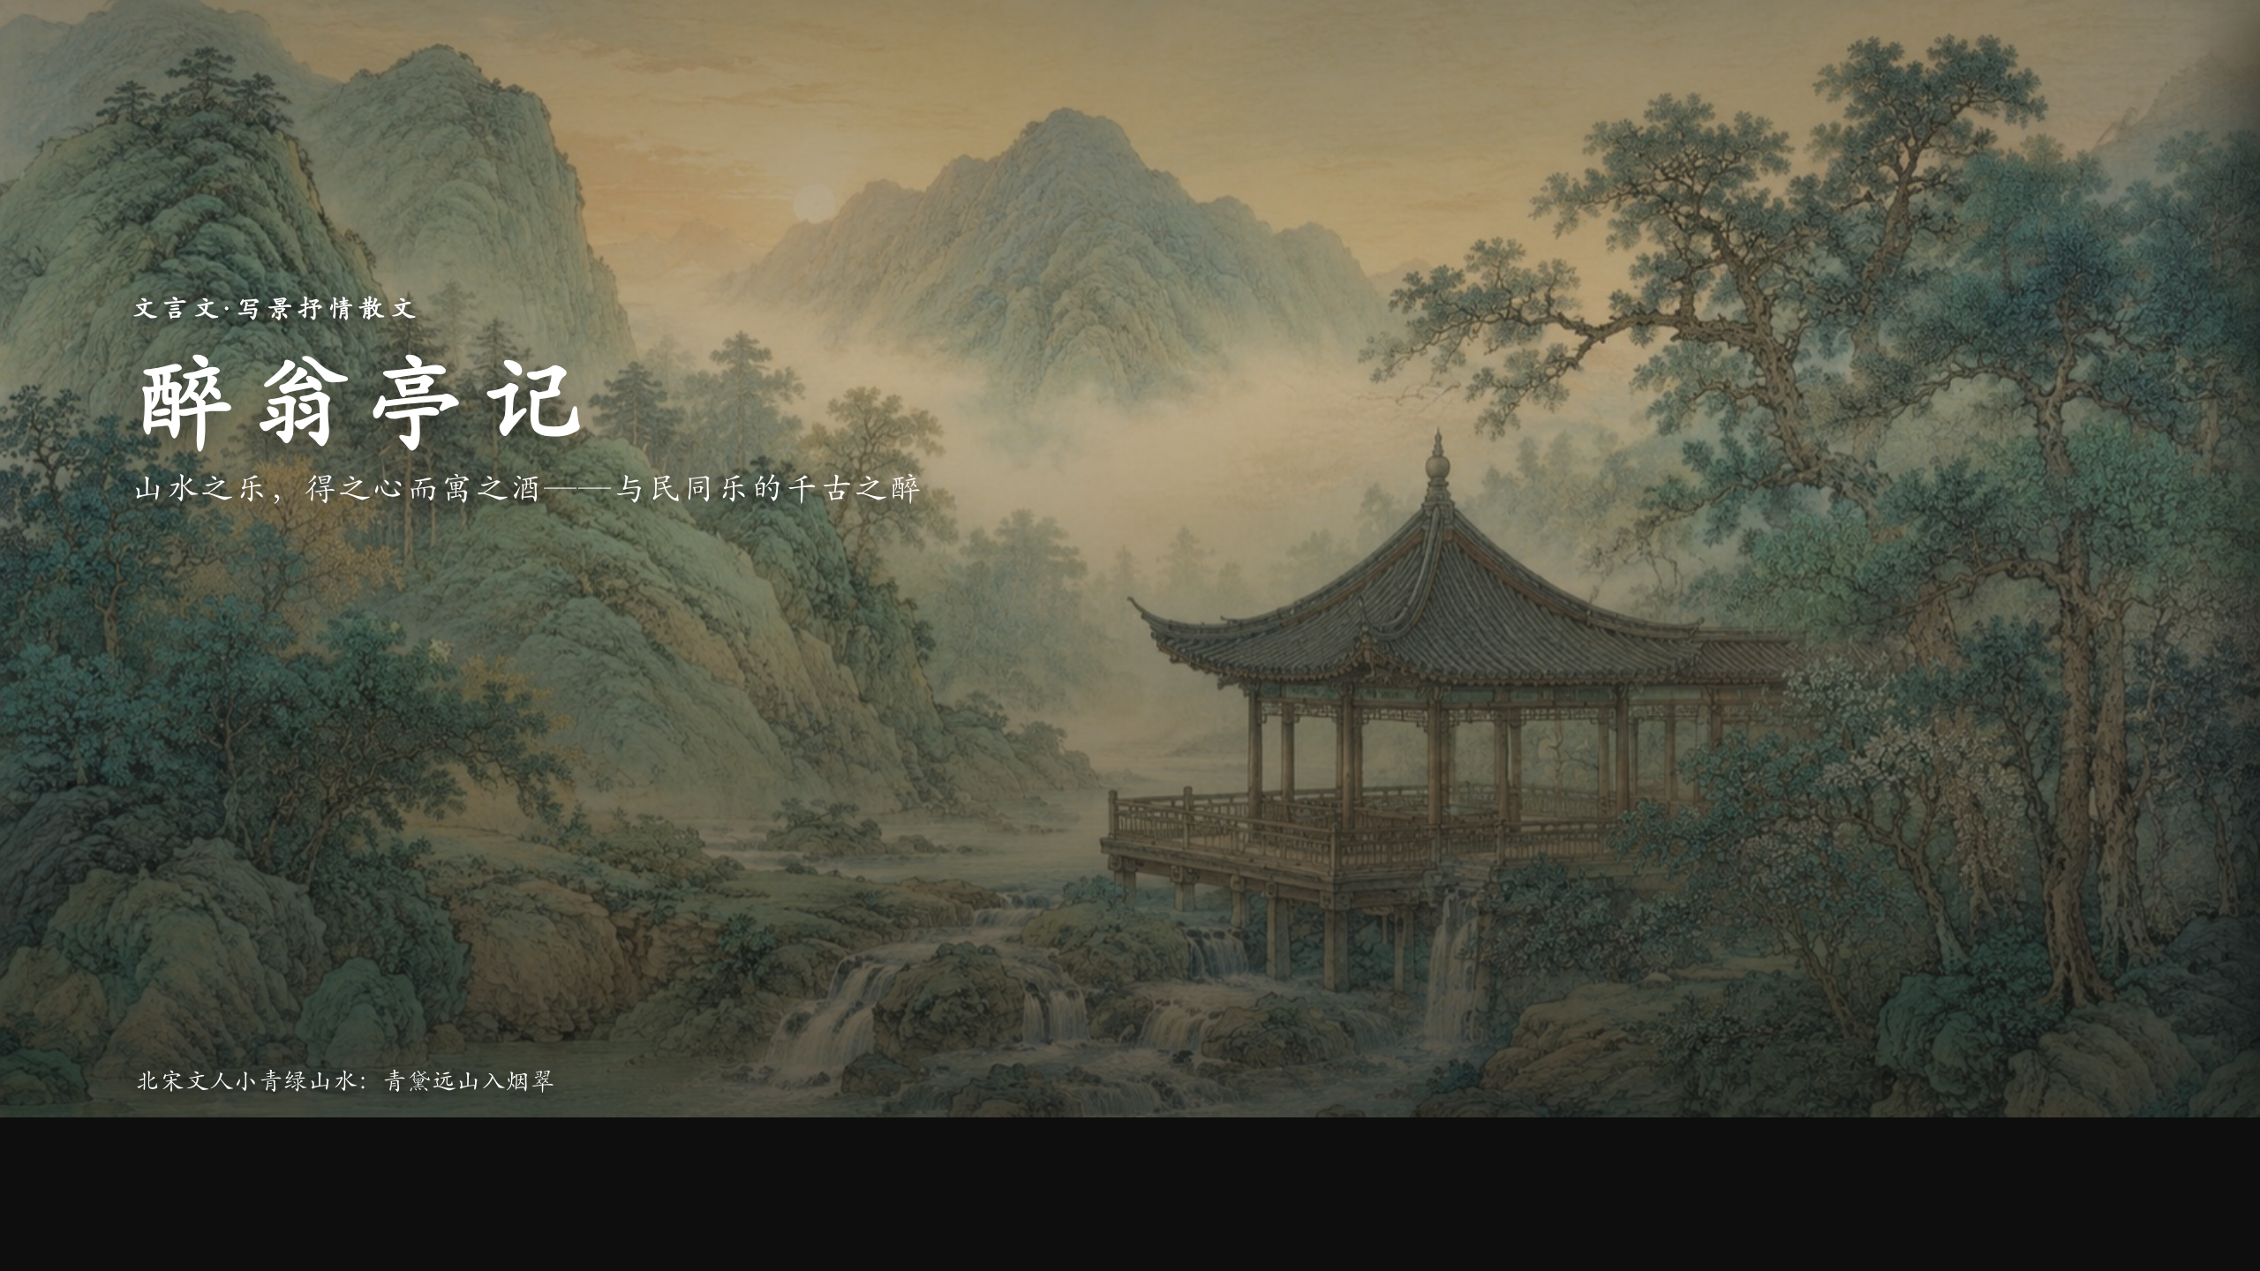
醉翁亭记 · 北宋文人小青绿山水：青黛远山
山水之乐，得之心而寓之酒——与民同乐的千古之醉
统编版语文九年级上册
▶ 打开沉浸课件

Slide 2
学习目标
这节课,我们要学会
积累与诵读
读准『琅琊、潺潺、晦明、伛偻、觥筹』等字音，借助注释疏通文意，熟读成诵，体会『也』字句的咏叹回环之美。
理解与赏景
理清『山—亭—名—朝暮四时—宴游—归』的写景顺序，把握由全景到特写、移步换景的写法与四时朝暮之景的层次。
品悟与情怀
理解『醉翁之意不在酒』『与民同乐』的内涵，体会作者寄情山水、旷达自适与心系黎民的复杂情怀。
醉翁亭记 · 北宋文人小青绿山水：青黛远山
P.2

Slide 3
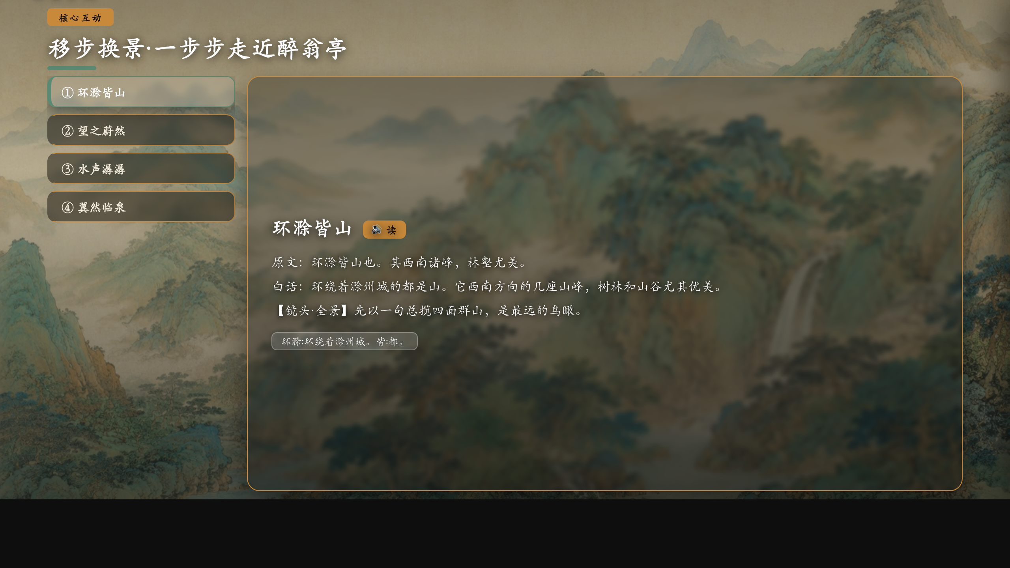
核心互动 · 移步换景·一步步走近醉翁亭
▶ 课件第 4 页
按顺序点击下方诗句，镜头由远及近层层推进，看作者如何从『环滁皆山』一路写到『翼然临于泉上』的醉翁亭。
醉翁亭记 · 北宋文人小青绿山水：青黛远山
P.3

Slide 4
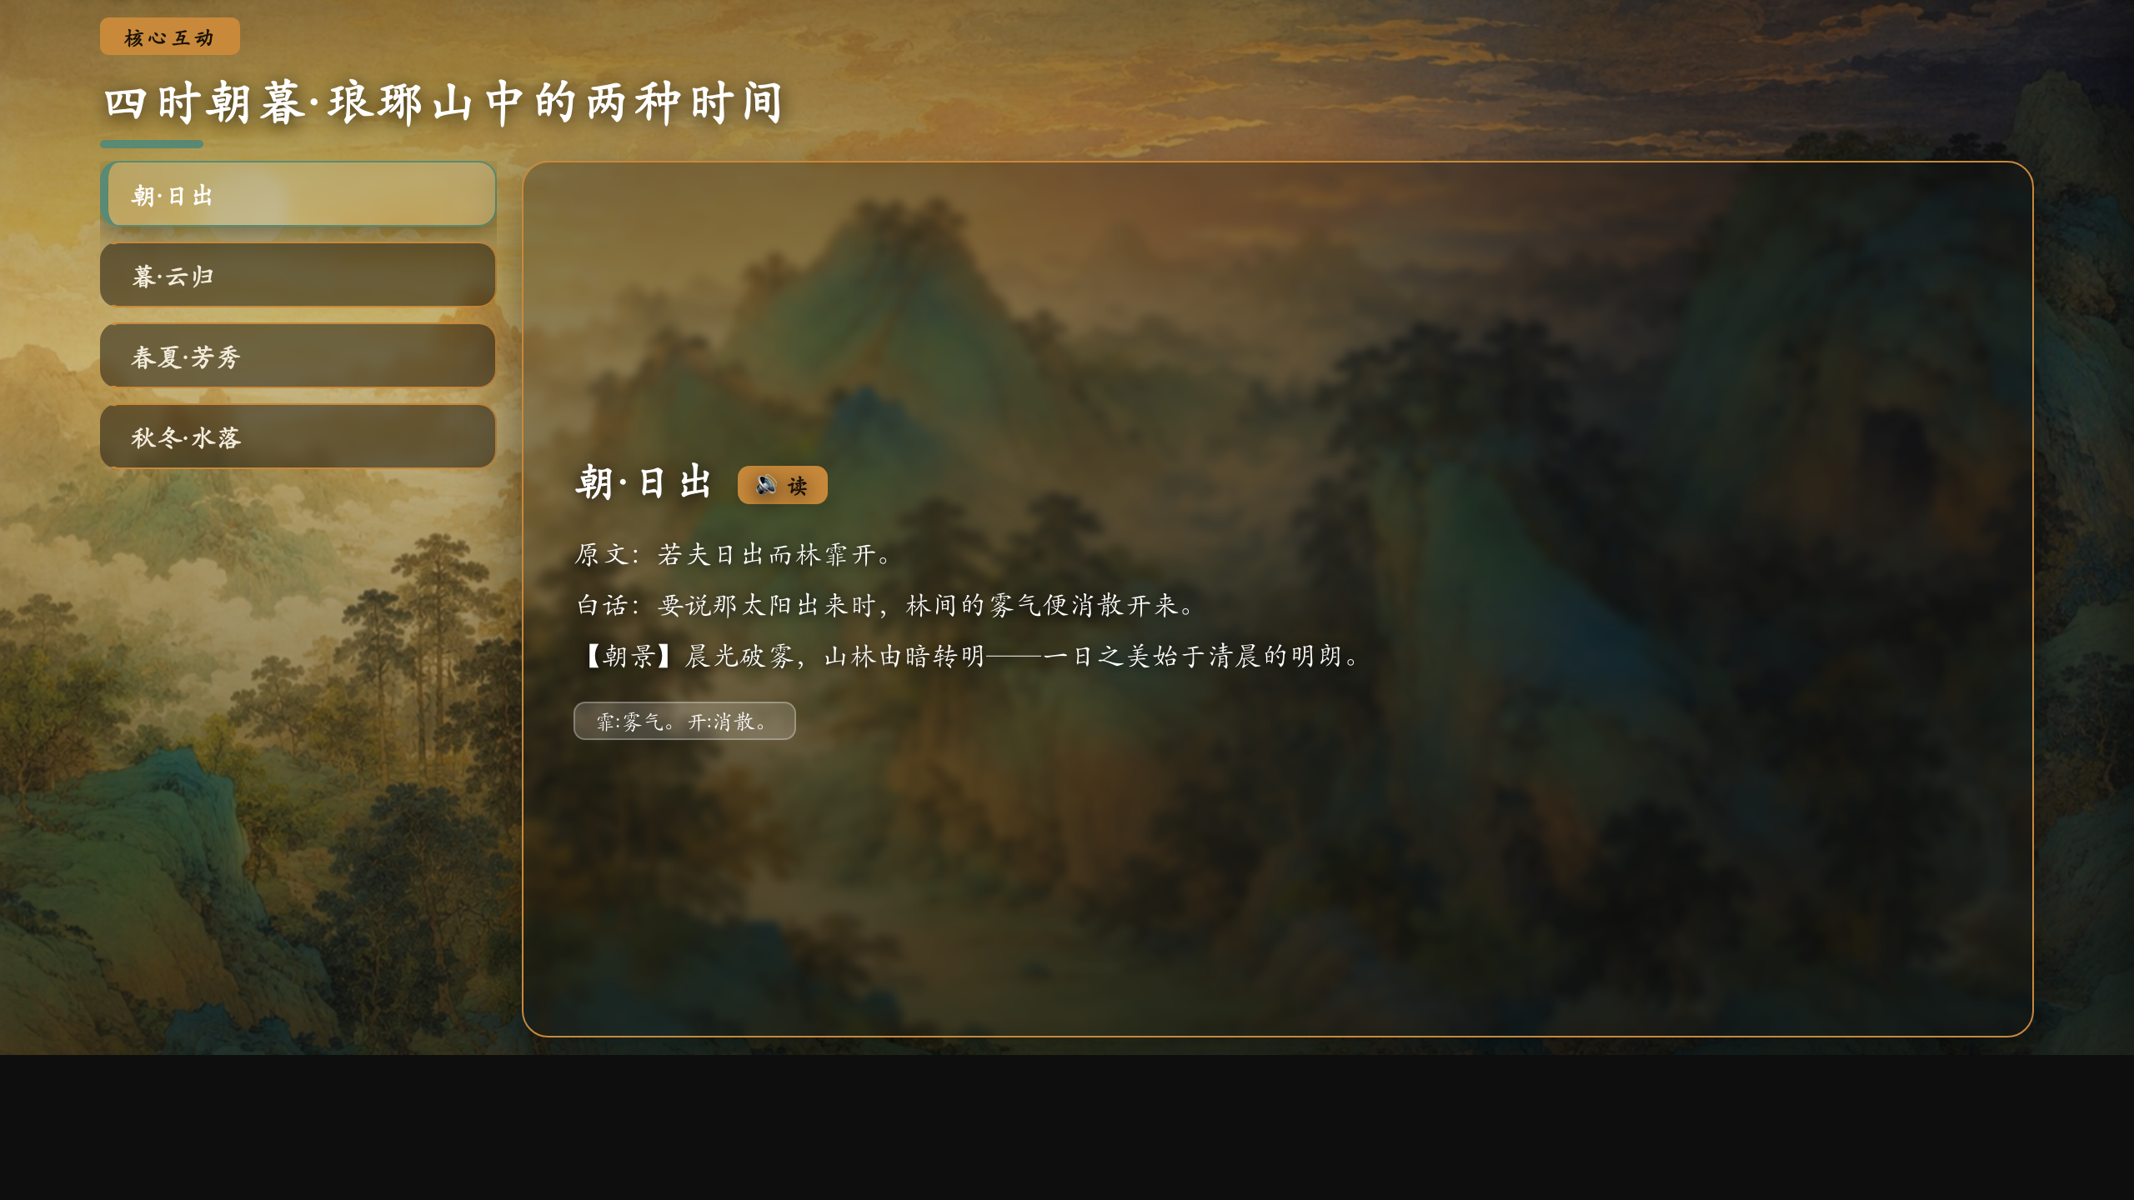
核心互动 · 四时朝暮·琅琊山中的两种时间
▶ 课件第 5 页
点选『朝暮』看山中一日之变，点选『四季』看山中一年之美。背景随景切换，半透明面板里是欧阳修笔下对应的原文与赏读。
醉翁亭记 · 北宋文人小青绿山水：青黛远山
P.4

Slide 5
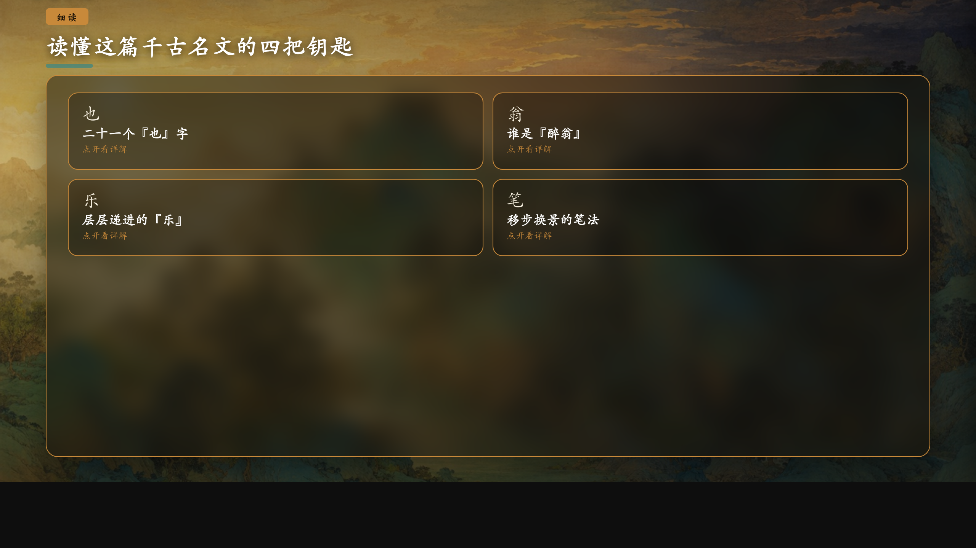
读懂这篇千古名文的四把钥匙
▶ 课件第 7 页
点开每张卡片，从字、人、乐、笔四个角度走进《醉翁亭记》。
醉翁亭记 · 北宋文人小青绿山水：青黛远山
P.5

Slide 6
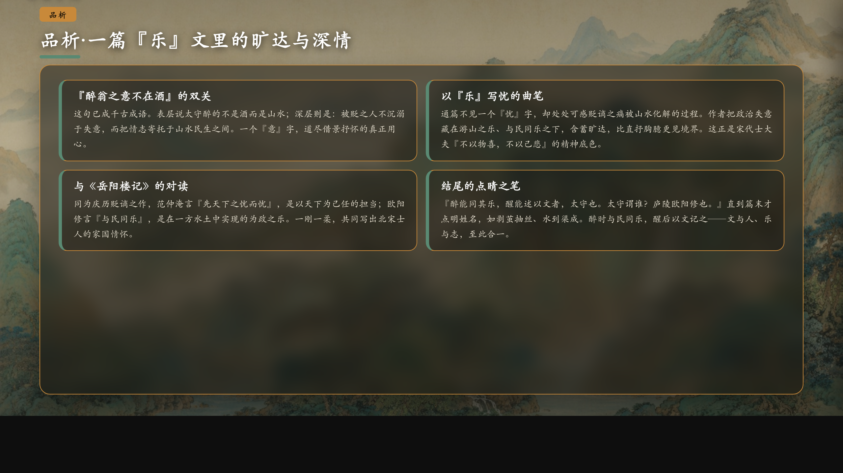
品析·一篇『乐』文里的旷达与深情
▶ 课件第 9 页
品味语言与情感
醉翁亭记 · 北宋文人小青绿山水：青黛远山
P.6

Slide 7
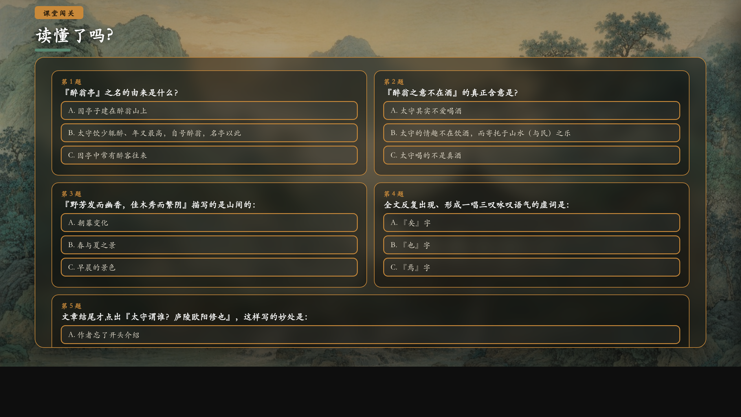
课堂闯关
▶ 课件第 10 页
检测理解与迁移
醉翁亭记 · 北宋文人小青绿山水：青黛远山
P.7

Slide 8
板书
醉翁亭记
· 写景·移步换景:环滁皆山 → 琅琊 → 酿泉 → 醉翁亭（由远及近）；朝暮之景、四时之景（层层铺展）。
· 叙事·与民同乐:滁人游 → 太守宴（山肴野蔌·觥筹交错）→ 众宾欢 → 太守醉 → 暮而归。
· 抒情·三乐归一:禽鸟乐 < 游人乐 < 太守乐其乐——醉翁之意不在酒，在与民同乐。
醉翁亭记 · 北宋文人小青绿山水：青黛远山
P.8

Slide 9
作业
分层作业
必做
熟读并背诵全文，重点默写『若夫日出而林霏开……山间之四时也』一段；整理本课『也』字句不少于五例，体会其语气。
实践
以『醉翁之意不在酒』为题写一段100字短评，谈谈你如何理解欧阳修被贬后仍能『乐』的心境，并联系自己面对挫折的经历。
挑战
将《醉翁亭记》与《岳阳楼记》对读，从『忧』与『乐』的角度比较范仲淹与欧阳修的政治情怀，写一篇300字以上的比较小论文。
醉翁亭记 · 北宋文人小青绿山水：青黛远山
P.9

